Slide 1
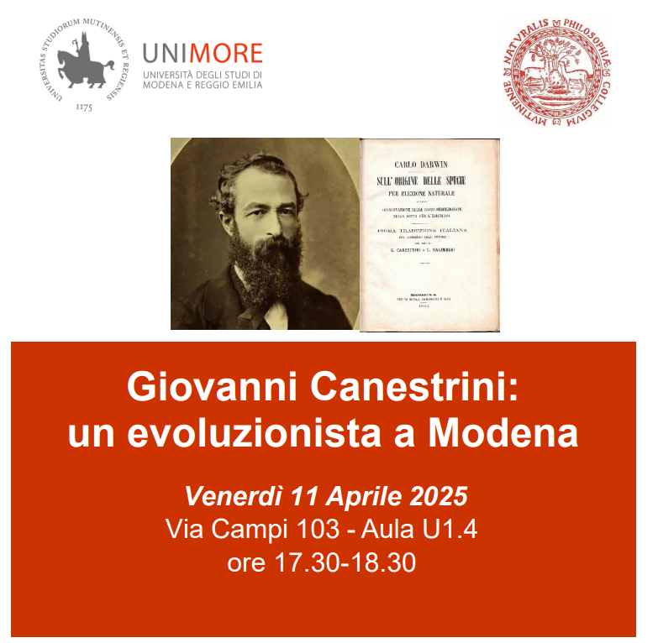

Slide 2
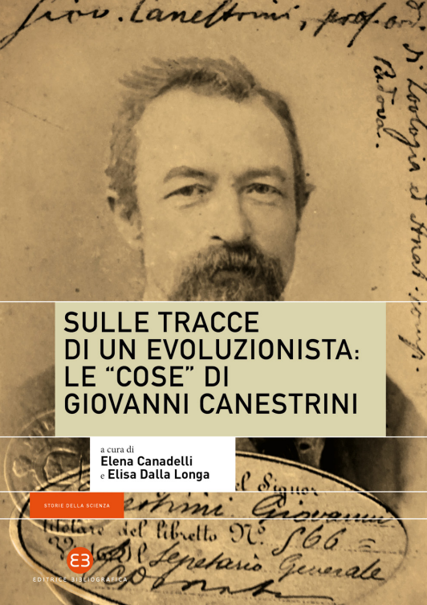


Slide 3
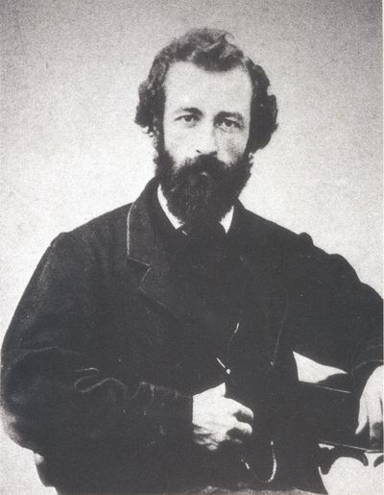
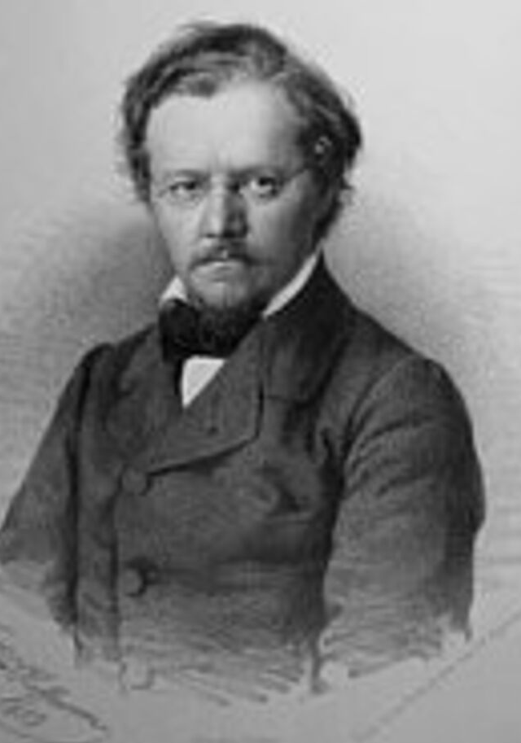
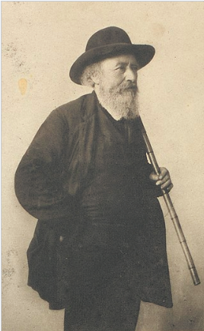
Giovanni Canestrini a Modena 1862 - 1869
Canestrini
Kner
Lessona

Slide 4
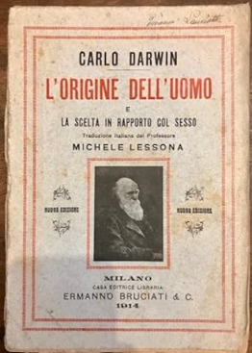
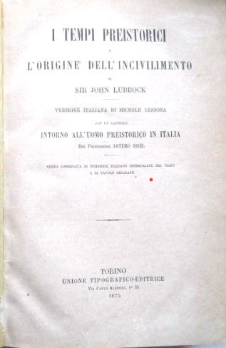

Slide 5
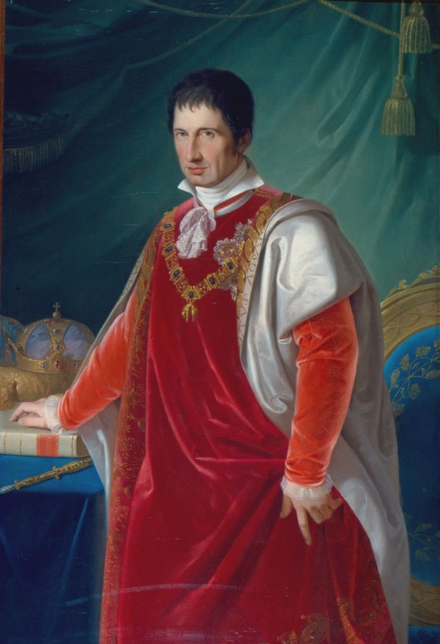
Francesco IV d’Austria-Este

Slide 6
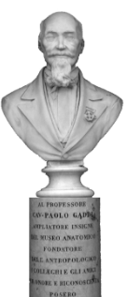
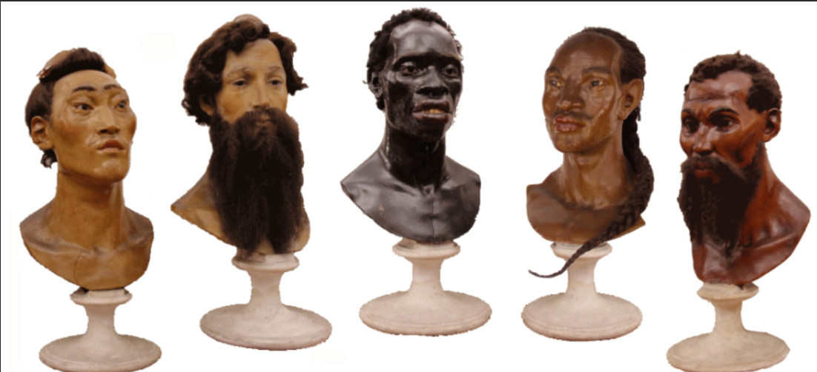
Paolo Gaddi
Oltre all'insegnamento, Gaddi svolse una notevole attività in favore dell'istituto di anatomia di Modena: incaricato dal Generali nel 1841 di riordinare il Museo di anatomia umana, incrementò la raccolta di pezzi anatomici arricchendola di oltre 300 reperti da lui stesso preparati, e nel 1860 organizzò un laboratorio annesso al museo onde consentire agli studiosi l'esame dei materiali istologici a forte ingrandimento. Per suo merito l'Università di Modena poté dotarsi di un museo etnografico-antropologico scientificamente ordinato, la prima struttura universitaria del genere, ammirata e lodata anche da Rudolf Virchow.

Slide 7
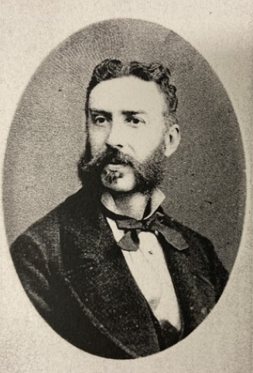
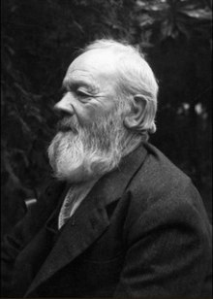
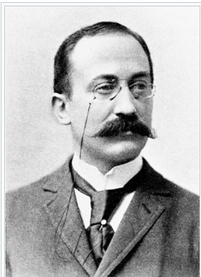
Carlo Boni, Francesco Coppi, Enrico Morselli

Slide 8
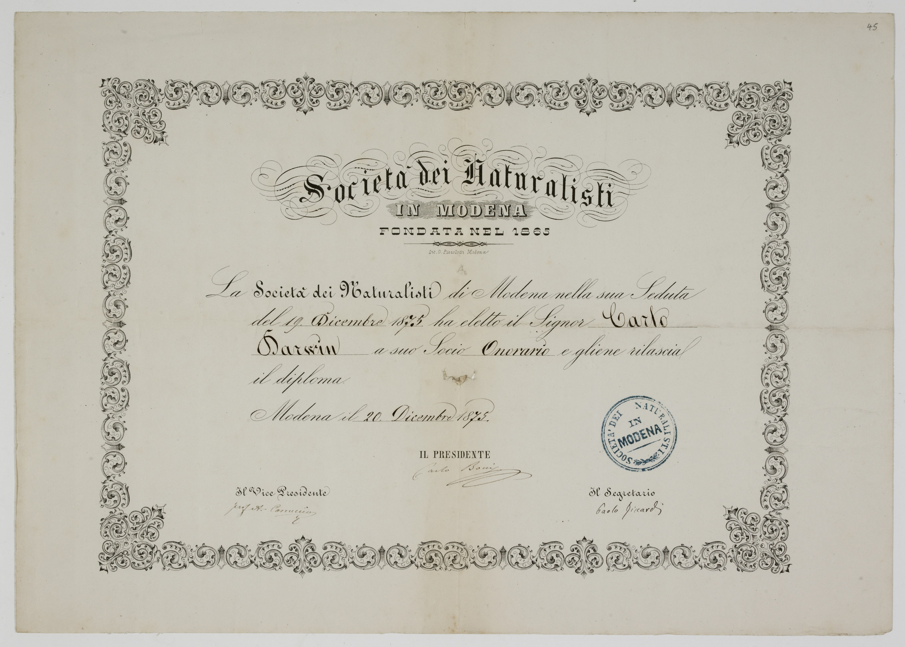
Diploma di Socio Onorario della Società dei Naturalisti di Darwin

Slide 9
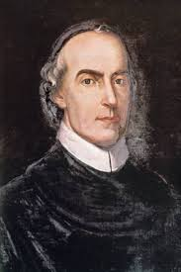
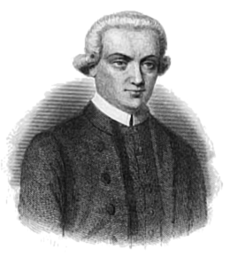
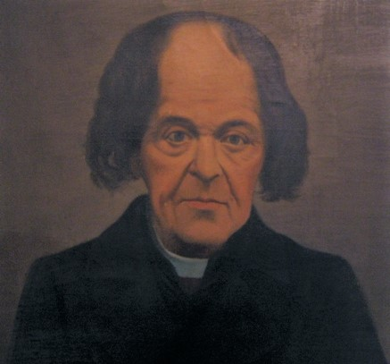
Muratori (1672-1750), Tiraboschi (1731-1794) Mons. Celestino Cavedoni (1795-1865)

Slide 10
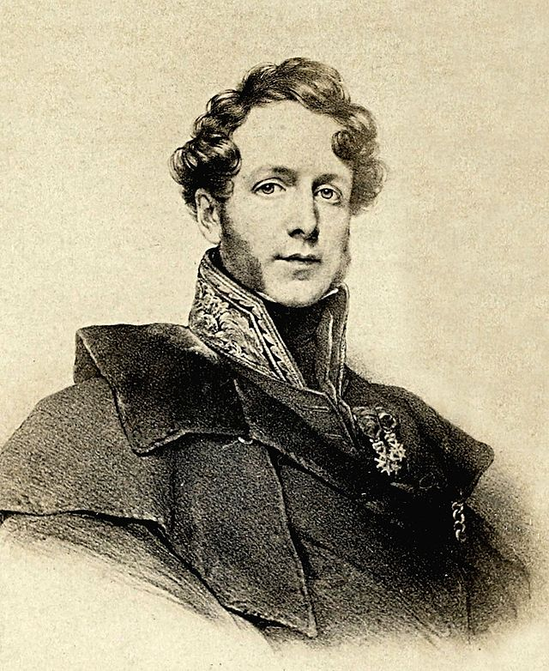
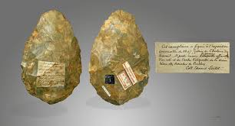
Jacques Boucher de Crèvecœur de Perthes (1788-1868)

Slide 11
Lettera al Sindaco di Modena Carlo Sandonnini 12 luglio 1863
Illustrissimo Signore,
Negli ultimi anni le terremare e le torbiere hanno destato dappertutto sommo interesse, e in diverse parti d’Italia si fanno degli scavi per trovare gli avanzi organici e gli arnesi delle più antiche generazioni che popolavano una data provincia. Per citare un esempio assai noto mi permetto di accennare agli scavi fatti con buon successo a Parma dai Sig.ri Prof. Pigorini e Strobel. Sarebbe di sommo interesse il fare anche nel Modenese simili scavi, tanto più che in scavi fatti con altro fine furono già trovati diversi oggetti antichi, per cui si può aspettarsi un buon successo, quando gli scavi fossero diretti unicamente allo scopo sopra accennato. Egli è perciò che il sottoscritto si rivolge alla Sign. V. Ill.ma con preghiera di accordargli un piccolo fondo per fare anche nel Modenese degli scavi nelle terremare e torbiere.
Ho l’onore di dirmi con la massima stima della S. V. Ill.ma
Devotissimo servo
Prof. Giovanni Canestrini

Slide 12
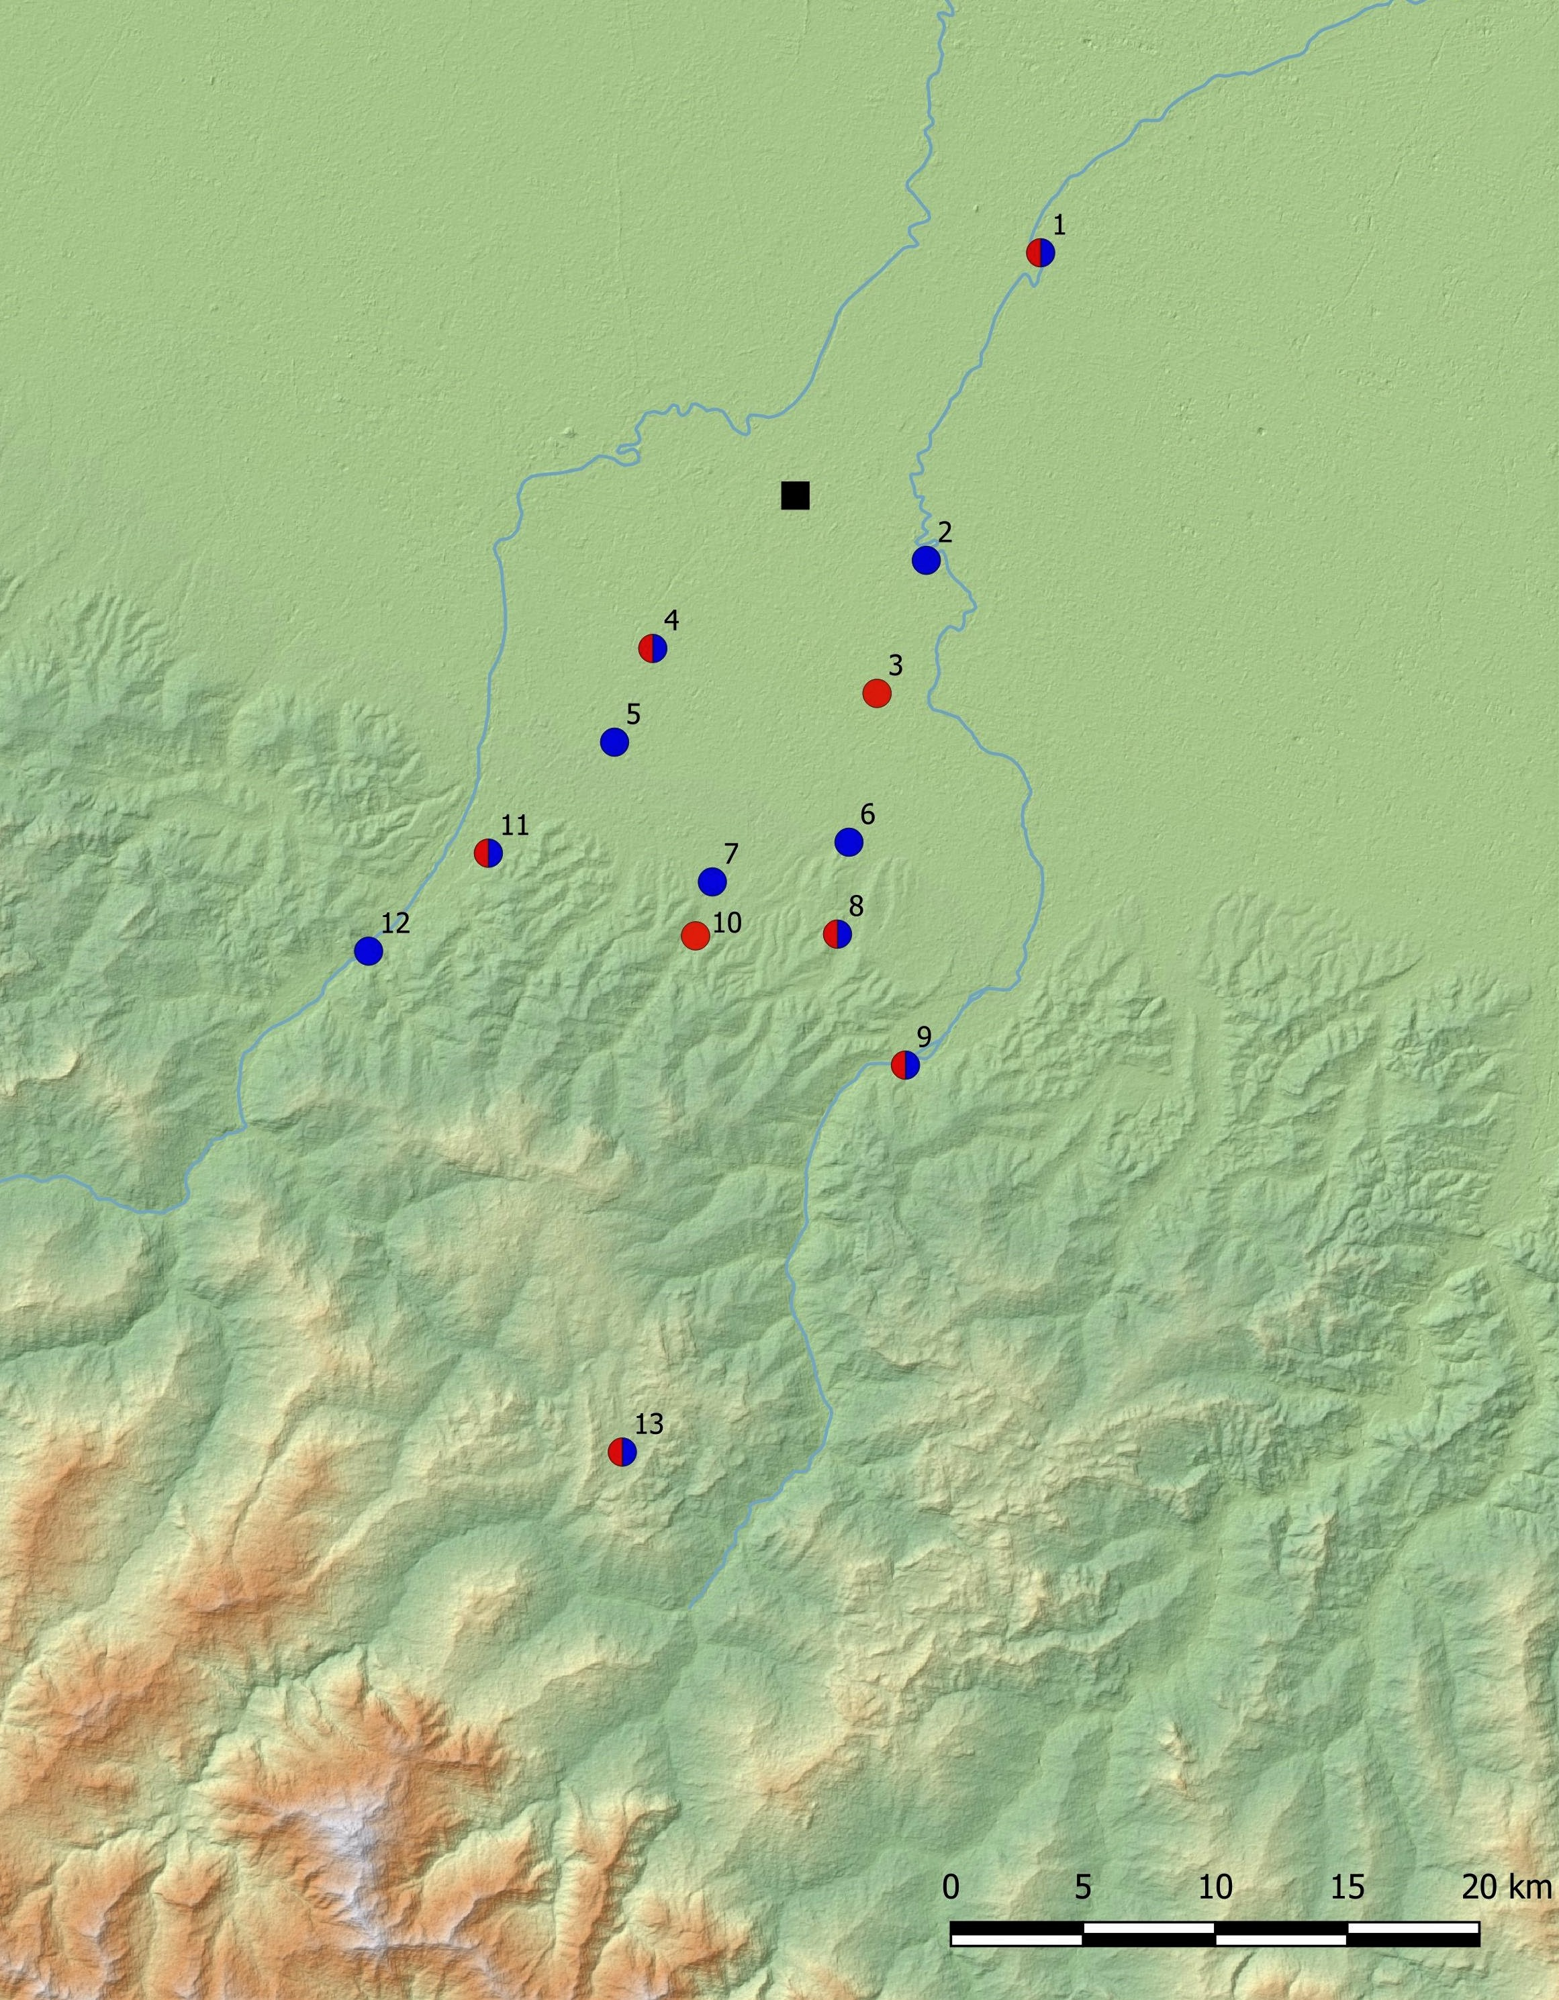
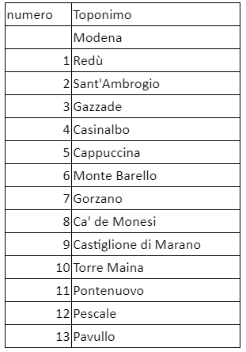
Terramare modenesi esplorate da Canestrini, citate nel 1863 e nell’inventario del 1869
1863
1869
Modena
1863 e 1869

Slide 13
Risposta del Sindaco di Modena, 14 luglio 1863
Si riscontri l’ottimo pensiero del Sig Prof. Scrivente assicurandolo che la Comunale amministrazione appoggerà vivamente presso il Consiglio Comunale la proposta che il Sig Prof. vorrà fare esplicitamente accompagnadola con dettagli preventivi o ben specificati che crederà opportuno e coll’indicare della somma che dovrebbe essere collocata in bilancio per tale oggetto, si esprima poi la fiducia certa del sottoscritto, che in affare di tanta importanza per la scienza e per la storia, il Consiglio non sarà per rifiutare le proposte che il sottoscritto stesso s’affretterà a sottomettergli per cui crede che lo scrivente Sig Prof. possa calcolare fin d’ora sopra una favorevole determinazione.
Il Sindaco
Carlo Sandonnini

Slide 14
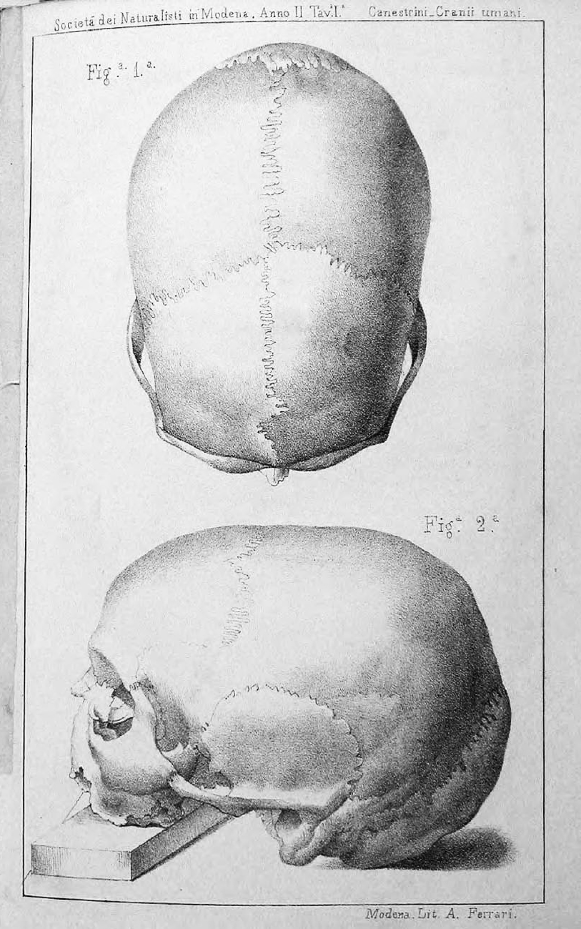
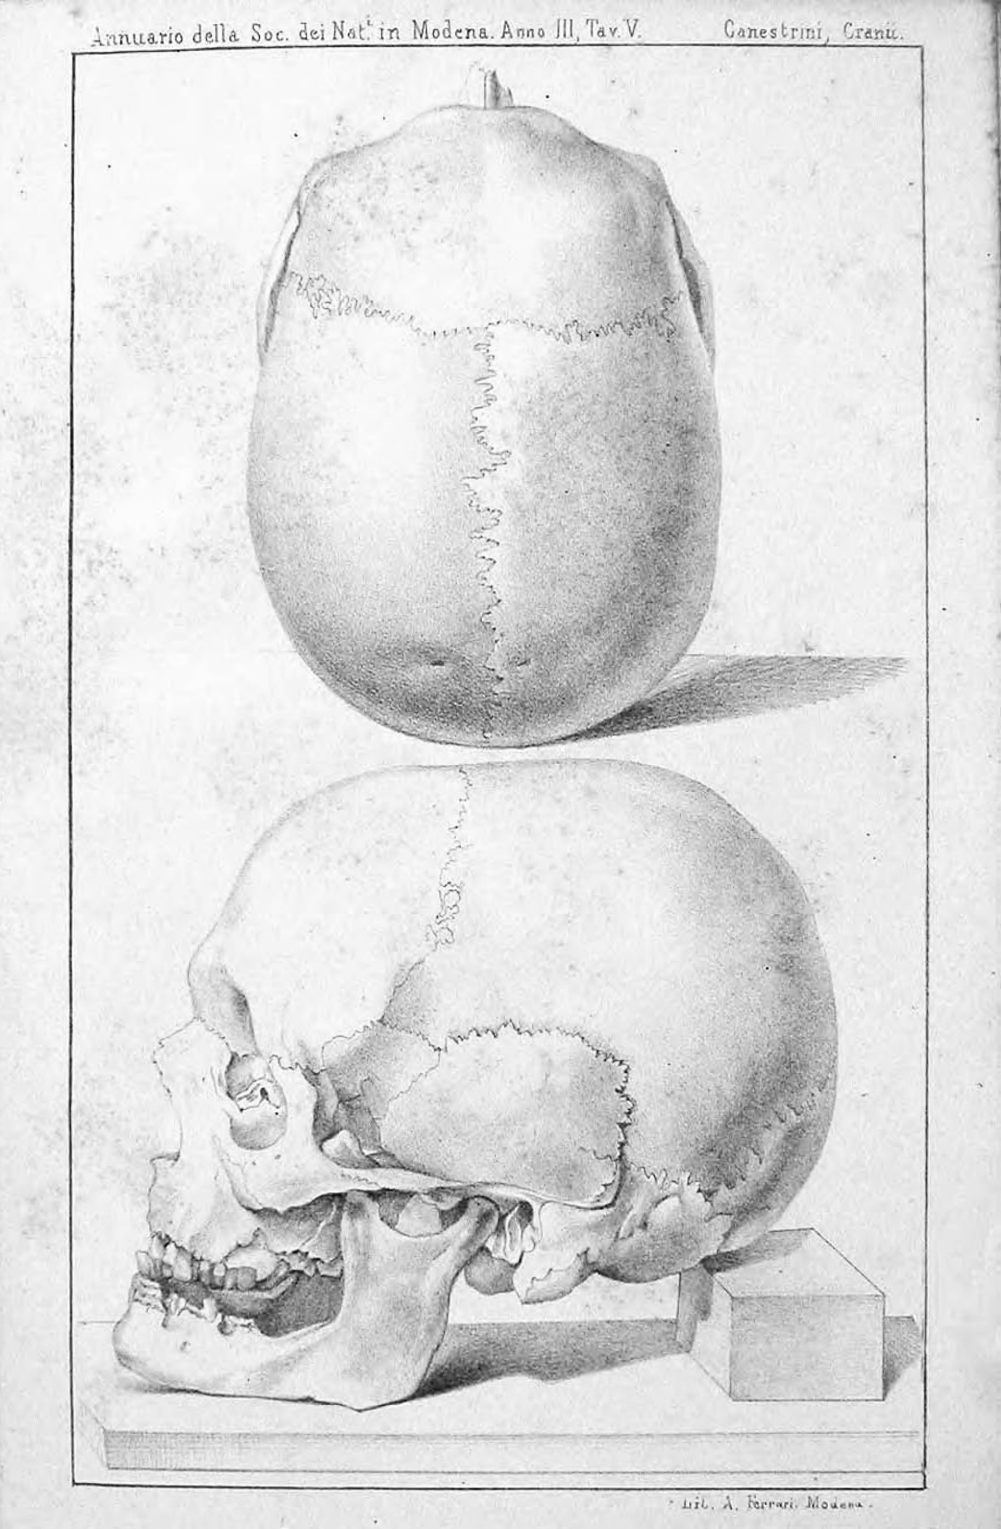
Crani da Gorzano e San Polo

Slide 15
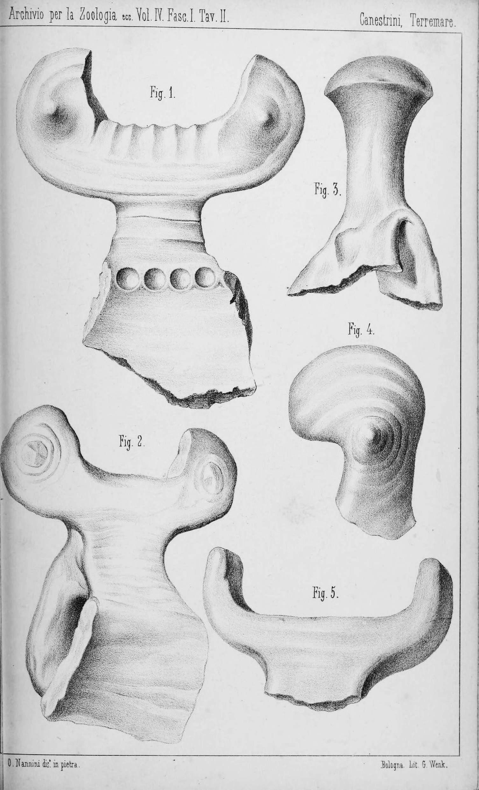
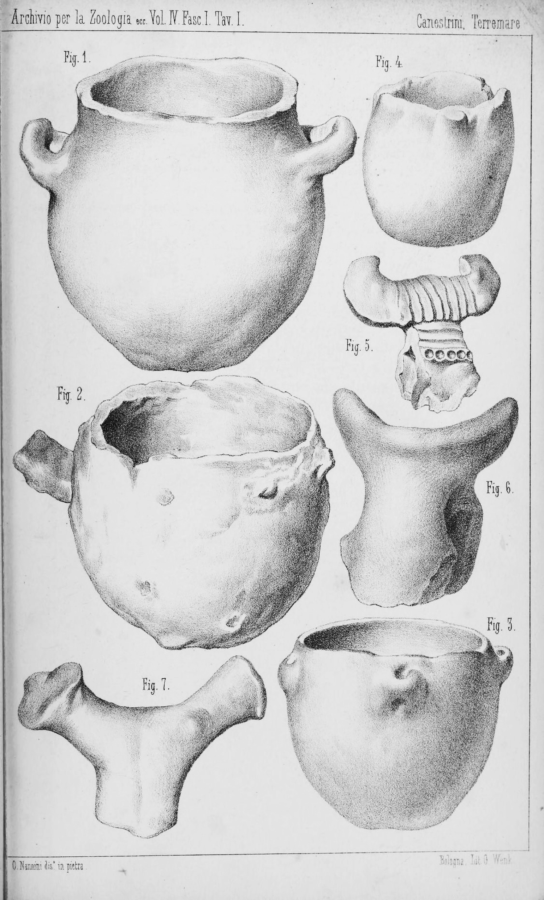
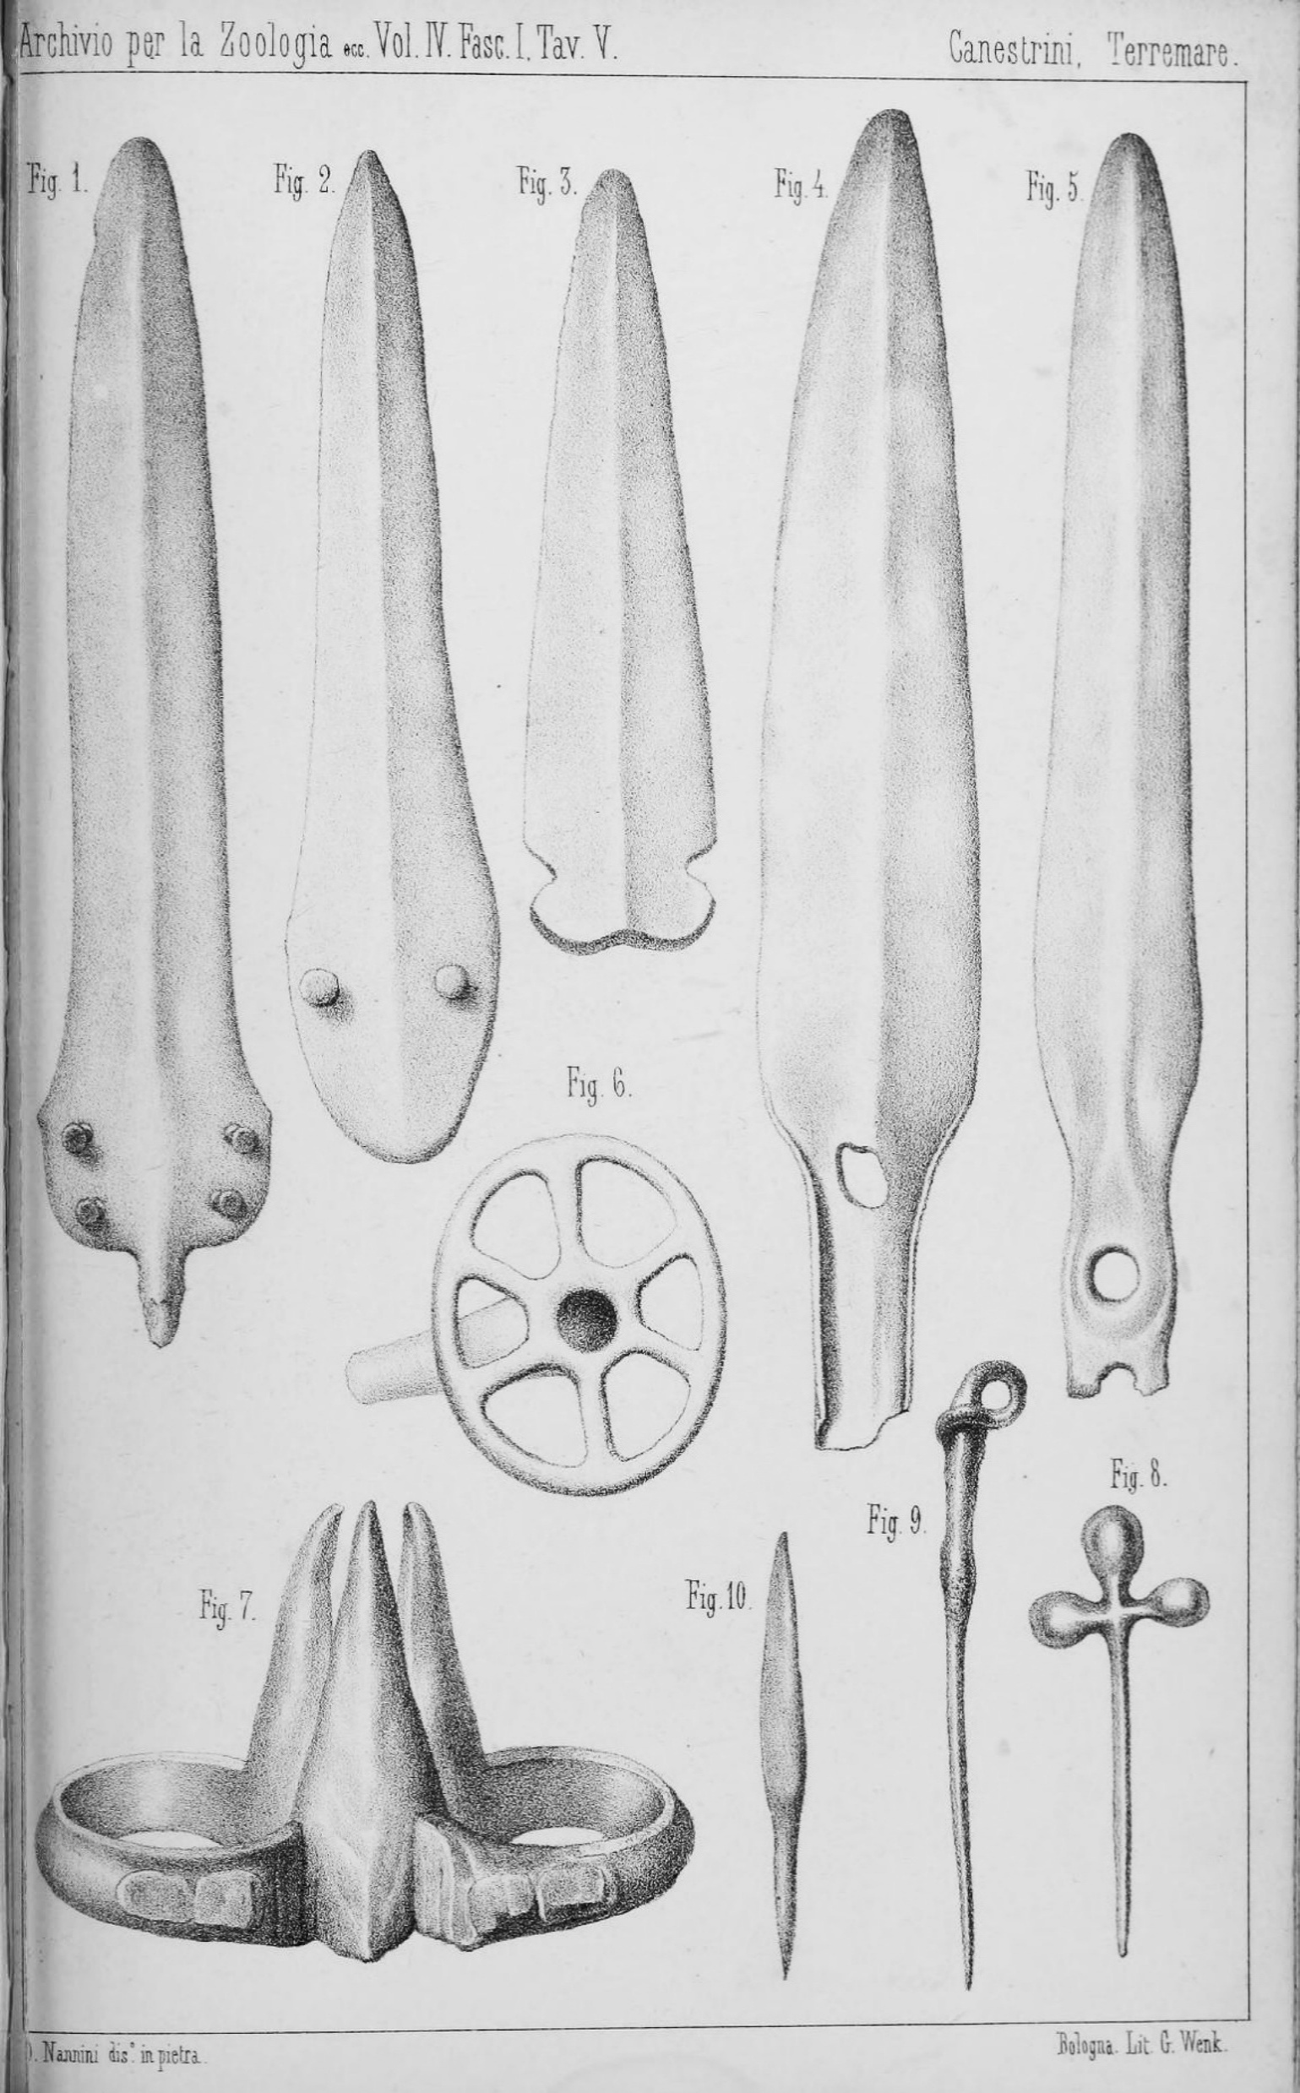
Reperti dalle Terramare Modenesi raccolti e illustrati da Giovanni Canestrini (1866)

Slide 16
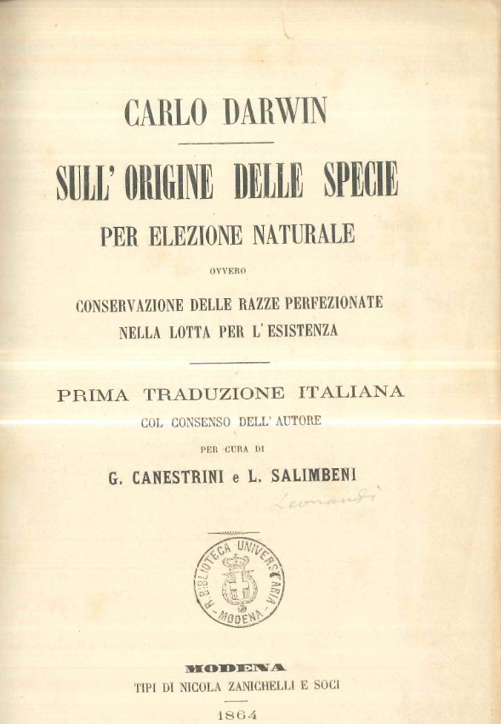
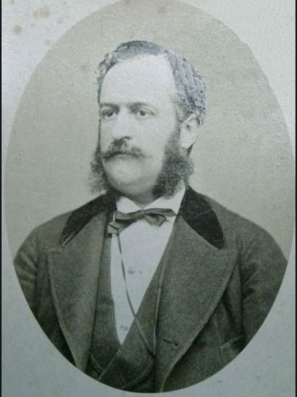

Slide 17
Dall’Introduzione de Sull’Origine della Specie Traduzione di Canestrini e Salimbeni (1864)
… noi osserviamo che essa (cioè la teoria di Darwin) porta dei cambiamenti più o meno profondi in tutte le Scienze naturali; che essa cerca di spiegare alcuni termini astratti fin ad ora incompresi e tuttavia continuamente applicati; che infine essa tende a ridurre ai limiti più ristretti l’ingerenza immediata di una forza soprannaturale…

Slide 18
La teoria dell’uomo fossile e quella che ne dipende relativa alla derivazione dell’uomo dalle scimmie, hanno trovato un pervicace nemico nel partito che crede l’uomo direttamente impastato da una mano creatrice in un tempo assai recente… Noi vediamo nella natura un continuo, lento e graduato progresso; l’ipotesi delle creazioni separate ed indipendenti è caduta col risorgimento delle idee del Lamark che furono approfondite e corrette dalla teoria del Darwin, giusta la quale devesi ammettere che anche il genere umano sia per cosi dire, nato e siasi sviluppato, che esso non abbia avuta la sua perfezione bella e compiuta da un essere soprannaturale, ma abbiasi conquistata la civiltà di cui oggi si vanta… La questione dell’uomo fossile è perciò semplicemente questa: Visse l’uomo solamente nell’epoca geologica attuale o esistette egli già durante le epoche quaternaria e terziaria?....

Slide 19
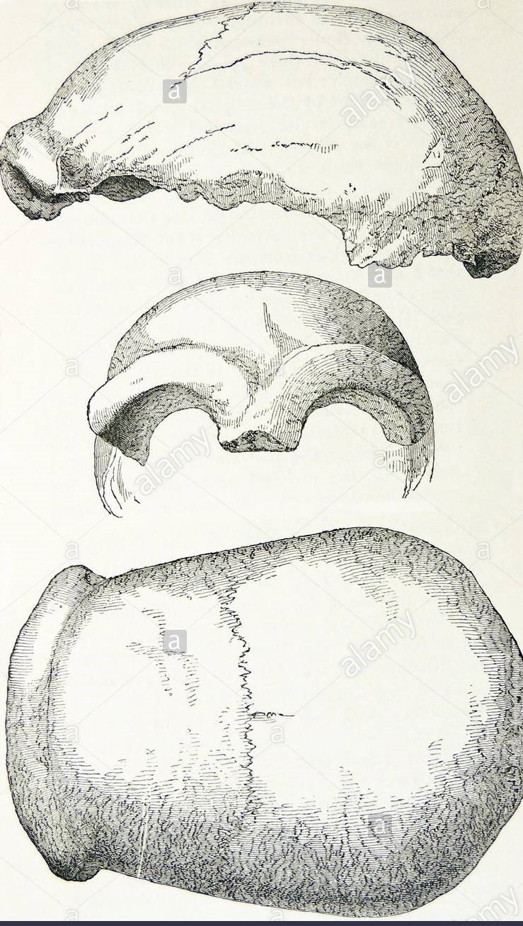
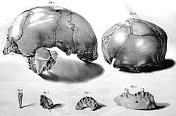
Crani di Engis e di Neanderthal

